Slide 1
6#车载空调控制系统 实验展示

Slide 2
目录
01 成果展示
02 具体实现
03 优化裁剪
04 实验心得

Slide 3
Part One
成果展示

Slide 4
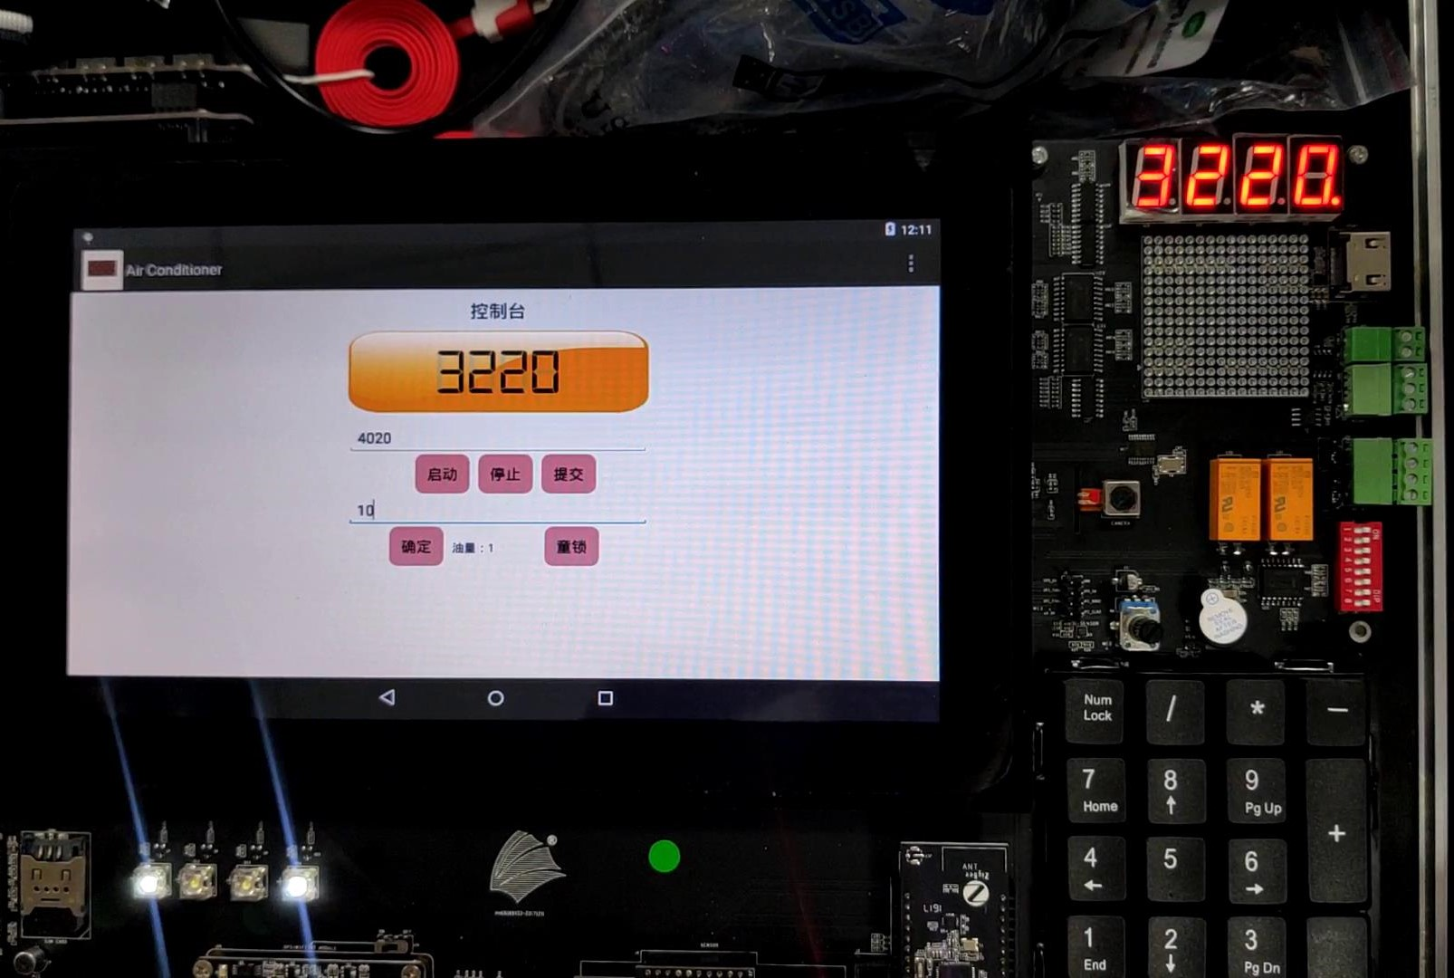
01
PART ONE
成果展示-实验部件
数码管
屏幕
蜂鸣器
LED灯
键盘

Slide 5
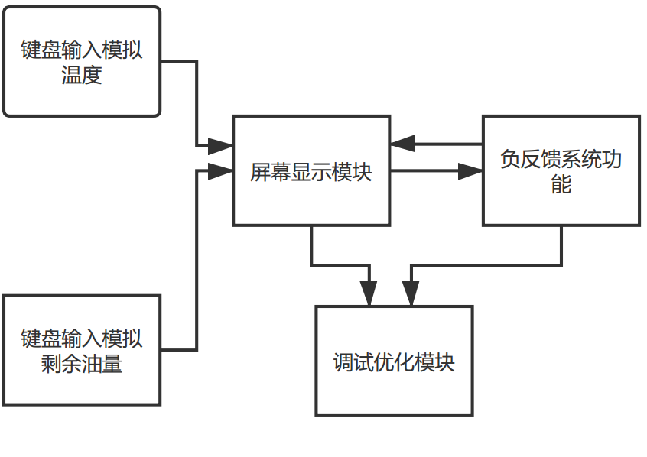
01
PART ONE
成果展示-模块分割
实验软环境：
开发语言：Java
系统环境：Android
输入模块：键盘、屏幕
输出模块：数码管、蜂鸣器、LED灯、屏幕

Slide 6
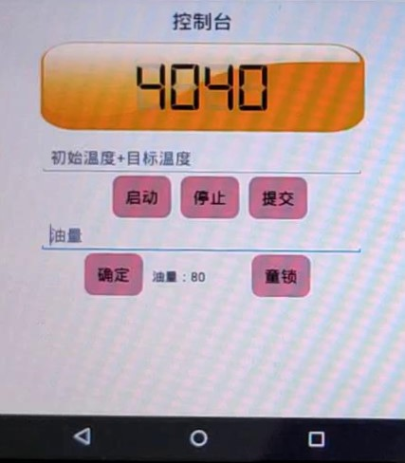
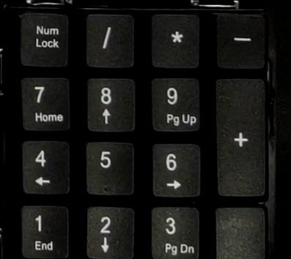
01
PART ONE
成果展示-输入模块
键盘
屏幕

Slide 7



01
PART ONE
成果展示-输出模块
蜂鸣器
LED灯
数码管
屏幕

Slide 8
01
PART ONE
成果展示-视频展示
展示视频01
展示视频02
键盘输入油量；
键盘输入当前温度和目标温度，制热；
启动，蜂鸣器响，LED亮；
温度升高，油量减少；
LED显示升温速率；
到达设定温度，蜂鸣器响；
键盘输入油量；
键盘输入当前温度和目标温度，制冷；
启动，蜂鸣器响，LED亮；
温度降低，油量减少；
LED显示降温速率；
油量耗尽，蜂鸣器响；

Slide 9
Part Two
具体实现

Slide 10
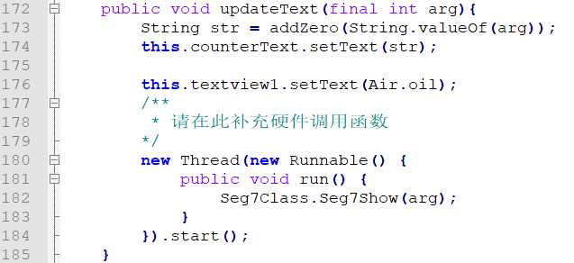
02
PART TWO
具体实现-显示更新
updateText()
屏幕中的数码管显示更新；
屏幕中的油量显示更新；
实验板的数码管显示更新；

Slide 11
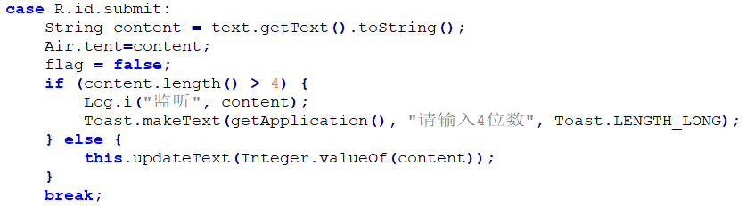
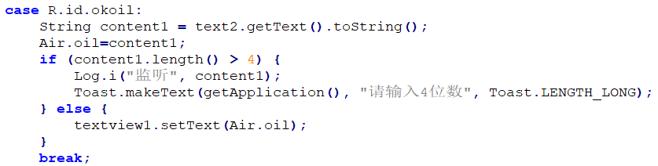
02
PART TWO
具体实现-按键响应
提交键
记录当前温度和目标温度；
更新数码管内容；
油量确认键
记录初始油量；
显示初始油量；

Slide 12
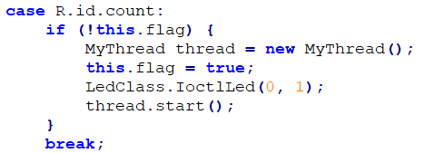

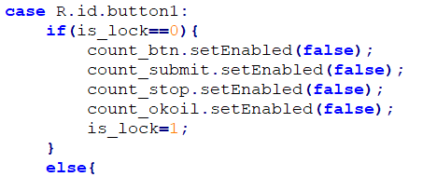
02
PART TWO
具体实现-按键响应
启动键
启动温度调节的线程；
点亮第一个LED灯；
停止键
修改标志位，终止线程循环；
童锁键
按键有效时，使按键失效；
按键无效时，使按键有效；

Slide 13
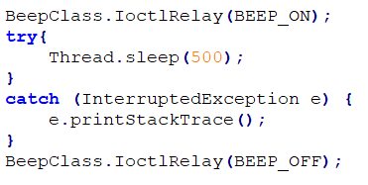
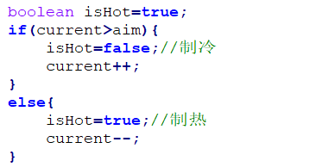
02
PART TWO
具体实现-温度调节-内部线程类
蜂鸣器响
判断制冷制热

Slide 14
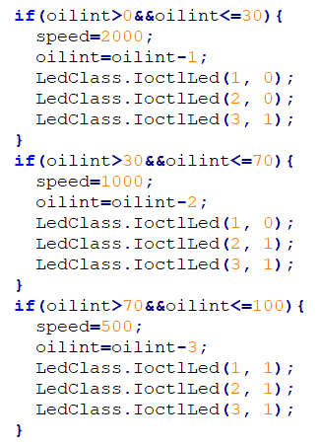
02
PART TWO
具体实现-温度调节-内部线程类
油量0%~30%
空调速率为2秒变化1℃；
汽油消耗速率为1%每摄氏度；
LED亮1个灯；
油量30%~70%
空调速率为1秒变化1℃；
汽油消耗速率为2%每摄氏度；
LED亮2个灯；
油量70%~100%
空调速率为0.5秒变化1℃；
汽油消耗速率为3%每摄氏度；
LED亮3个灯；
油量-速率负反馈调节

Slide 15
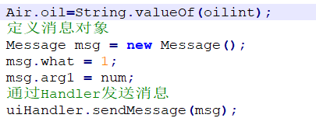
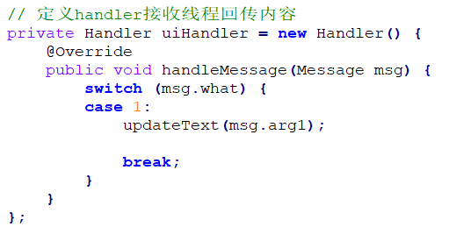
02
PART TWO
具体实现-温度调节-内部线程类
消息机制
通过消息机制实现相关显示的更新

Slide 16
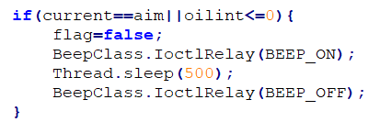
02
PART TWO
具体实现-温度调节-内部线程类
终止条件
当前温度等于目标温度或油量耗尽，程序终止；
蜂鸣器响，提示程序终止

Slide 17
Part Three
优化裁剪

Slide 18
03
PART THREE
优化裁剪-输入替换
温度传感器
采样当前实际温度
AD转换器
模拟当前实际温度
键盘输入
设置当前实际温度
油量传感器
采样当前实际油量
AD转换器
模拟当前实际油量
键盘输入
设置当前实际油量

Slide 19
03
PART THREE
优化裁剪-显示优化
显示优化
屏幕显示实时温度、设定温度和实时油量；
数码管显示实时温度和设定温度；
LED显示空调开关状态以及实时功率；
蜂鸣器提示空调工作的开始和结束，以及油量耗尽提示。

Slide 20
03
PART THREE
优化裁剪-功能裁剪
负反馈系统功能简化
实时温度与设定温度的温度差；
车内温度与车外温度的温度差；
车内剩余油量与剩余电量；
智能温度控制，分区域制冷，分方向制冷；
人机交互响应优化，根据人们设定温度的习惯自动调节初始温度；
监控发动机负载，在加速，停车，启动等关键时刻停止制冷，以减少系统压力；
考虑温度传感器分布与驾乘人员的分布位置并不完全一致，因此需要考虑温度的变化驱势。

Slide 21
03
PART THREE
优化裁剪-功能扩展
可想象的功能扩展
除湿功能：根据车内外湿度差额，决定是否需要换风；
除雾功能：监测内外温度差和湿度差，如果需要，自动开启除雾模块；
智能温控：根据车外温度确定周围环境温度，确定气候情况，用以确定可用的温度调节范围，并将空调温度限制在此范围内，以免用户的误操作引起的不适

Slide 22
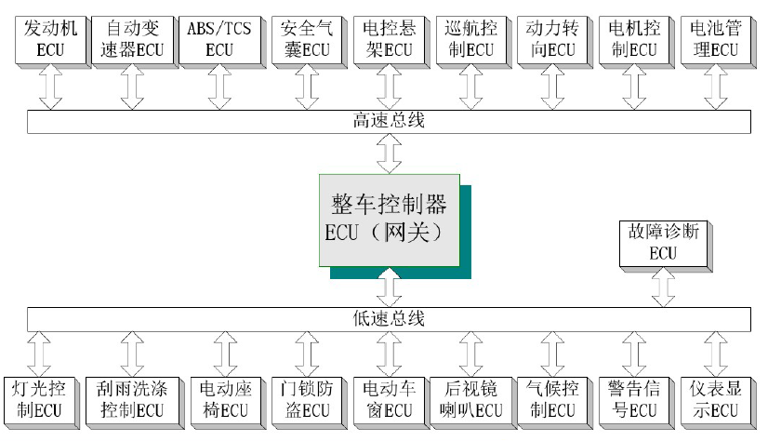
03
PART THREE
优化裁剪-模块通信
基于CAN总线的汽车电器网络结构

Slide 23
Part Four
实验总结

Slide 24
04
PART FOUR
实验总结
完成对器件基本认知后要尽量熟悉操作流程；
实验前期对项目的具体构建流程比较迷茫，应当建立具体的实施规划，积极请教；
在进行线程相关的操作时多次引发线程安全以及异常控制的问题；
需要静心阅读代码和文档，在理解相关逻辑之后再进行相应操作；
要以结果为导向，不要拘泥于对实验进程影响不大的微小细节。

Slide 25
THANK YOU
FOR WATCHING
汇报展示：耿英杰
小组成员：李书峥 柴源 童颖刚

